Slide 1

Процессно-организационная
бизнес-модель
Машиностроительного предприятия
(производство двигателей и насосов)
Разработано в системе Бизнес-инженер
http://www.betec.ru/index.php?id=18&sid=01
г. Москва, тел.: +7 (495) 788-72-47, 220-56-57
E-mail: info@betec.ru, Internet: www.betec.ru

Slide 2
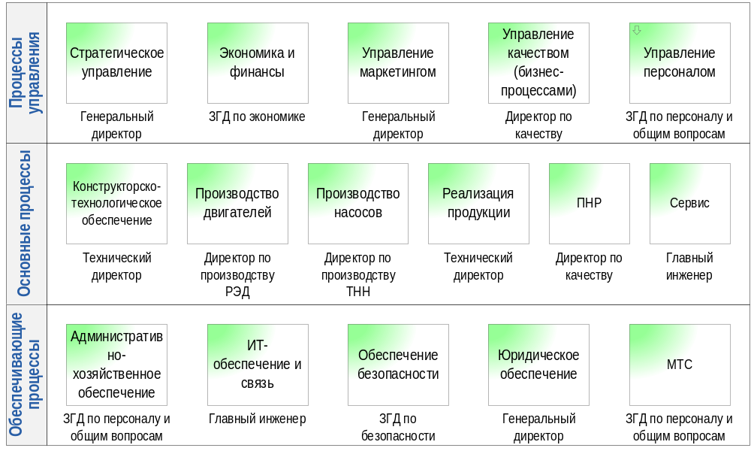
Карта бизнес-процессов верхнего уровня

Slide 3
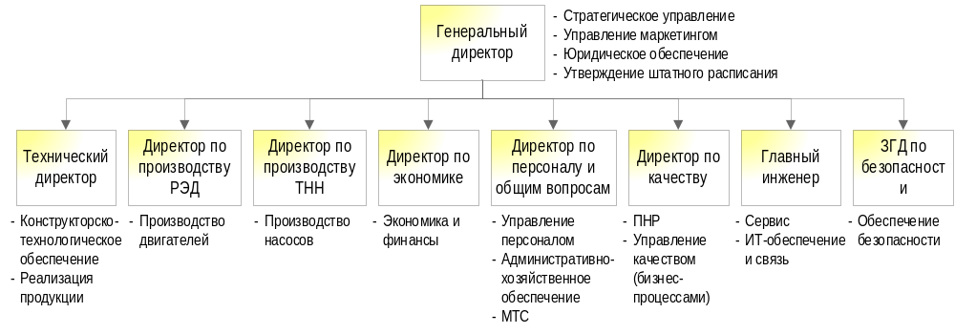
Организационная структура верхнего уровня

Slide 4
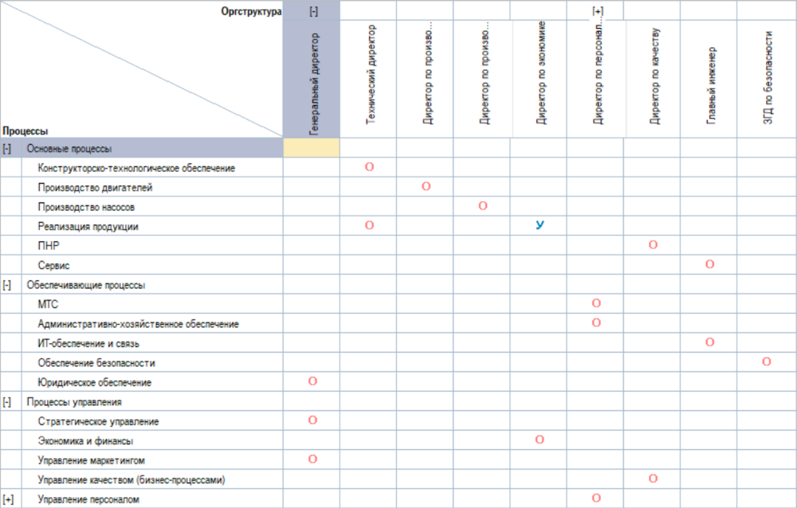
Матрица распределения ответственности за бизнес-процессы верхнего уровня

Slide 5
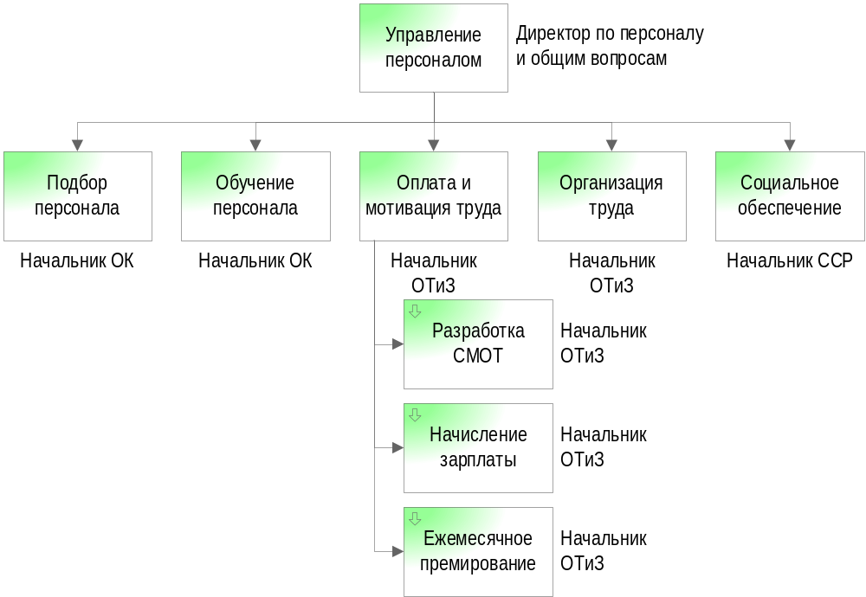
Дерево бизнес-процесса «Управление персоналом»

Slide 6
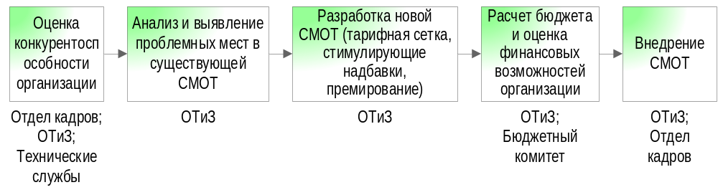
Схема этапов бизнес-процесса
«Разработка СМОТ»

Slide 7
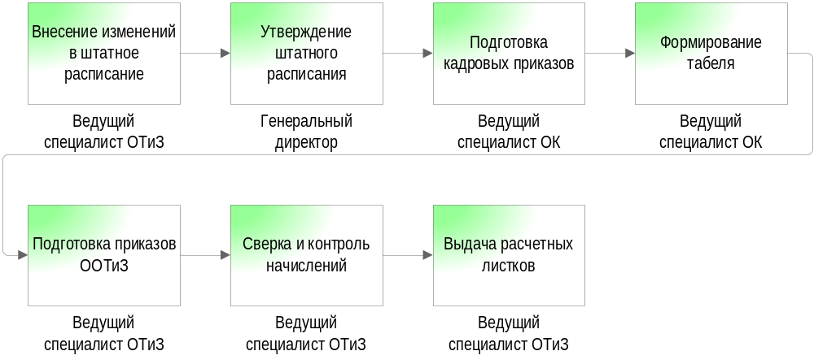
Схема этапов бизнес-процесса
«Начисление зарплаты»

Slide 8
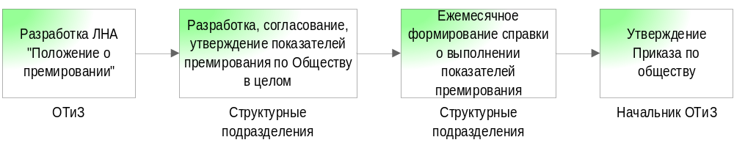
Схема этапов бизнес-процесса
«Ежемесячное премирование»

Slide 9
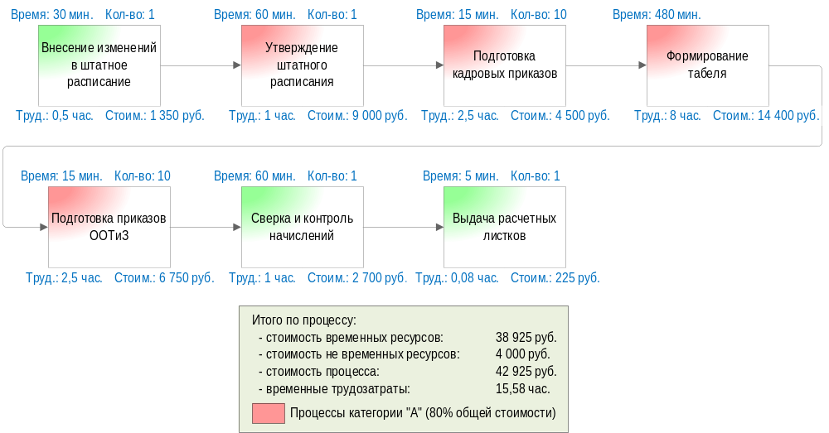
Функционально-стоимостной анализ процесса
«Начисление зарплаты»

Slide 10


Slide 12
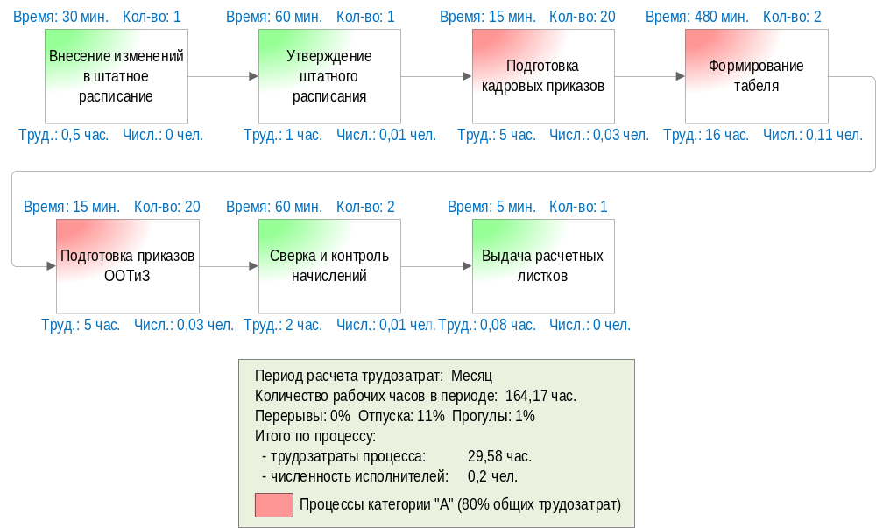
Анализ трудозатрат и эффективности оптимизационных инициатив процесса «Начисление зарплаты»

